Slide 1



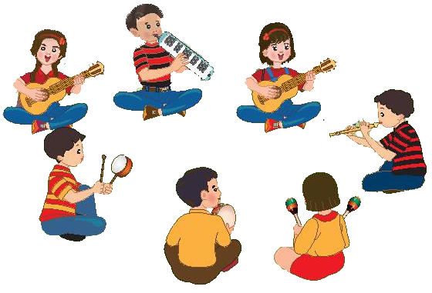
TIẾT 32
ÔN BÀI HÁT: EM YÊU MÙA HÈ QUÊ EM
NHẠC CỤ: NHẠC CỤ GÕ, NHẠC CỤ GIA ĐIỆU

Slide 2
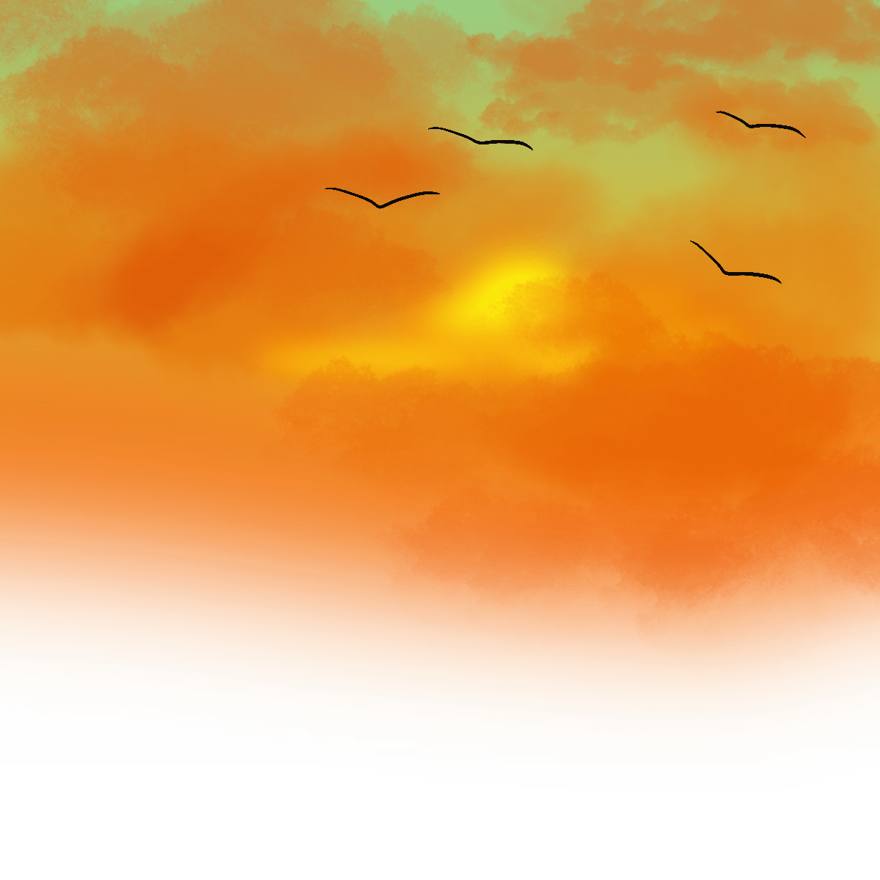
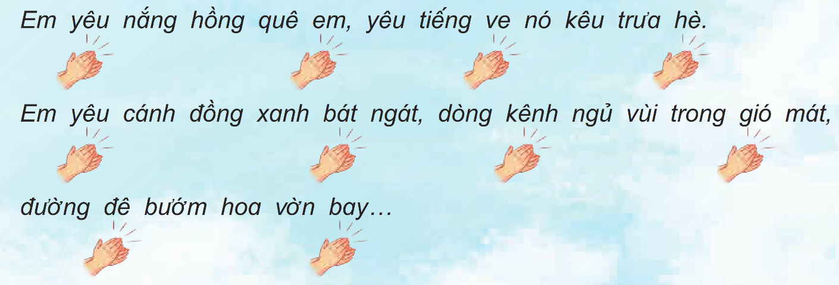
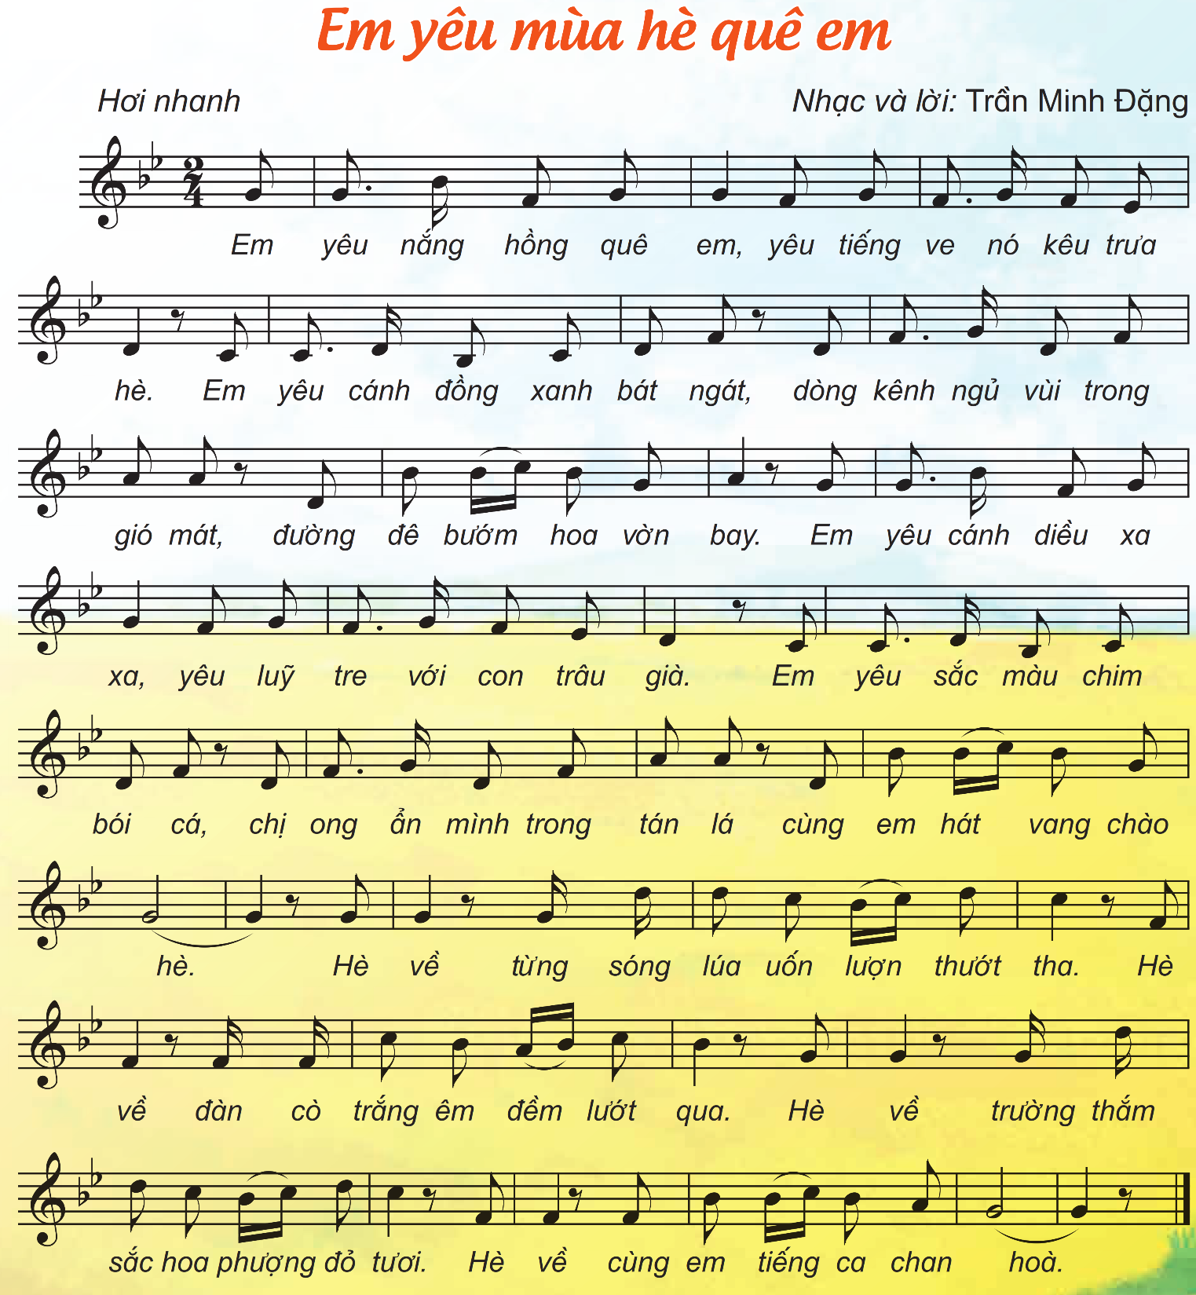

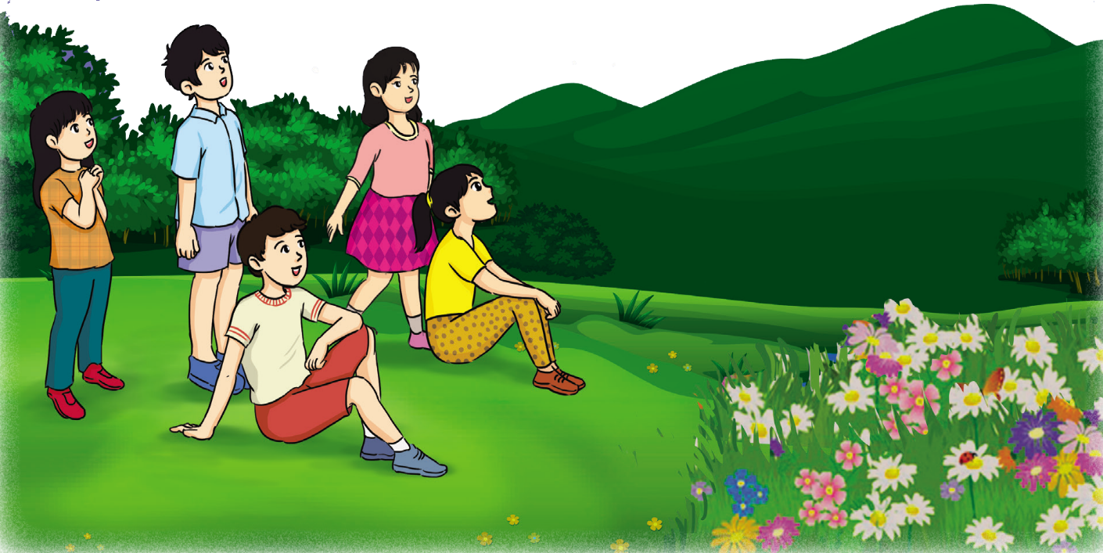
Ôn hát vỗ tay theo nhịp

Slide 3


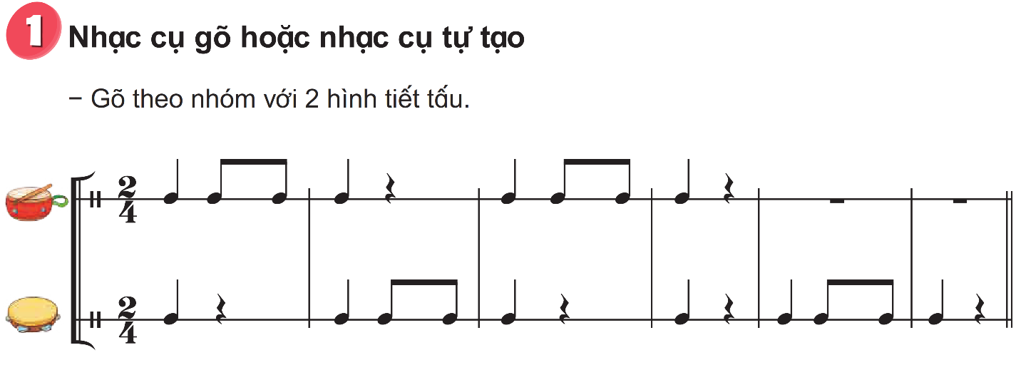
NHẠC CỤ GÕ, NHẠC CỤ GIA ĐIỆU
Hình thành kiến thức
Nhóm 1
Nhóm 2

Slide 4

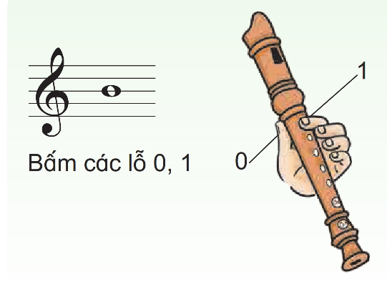
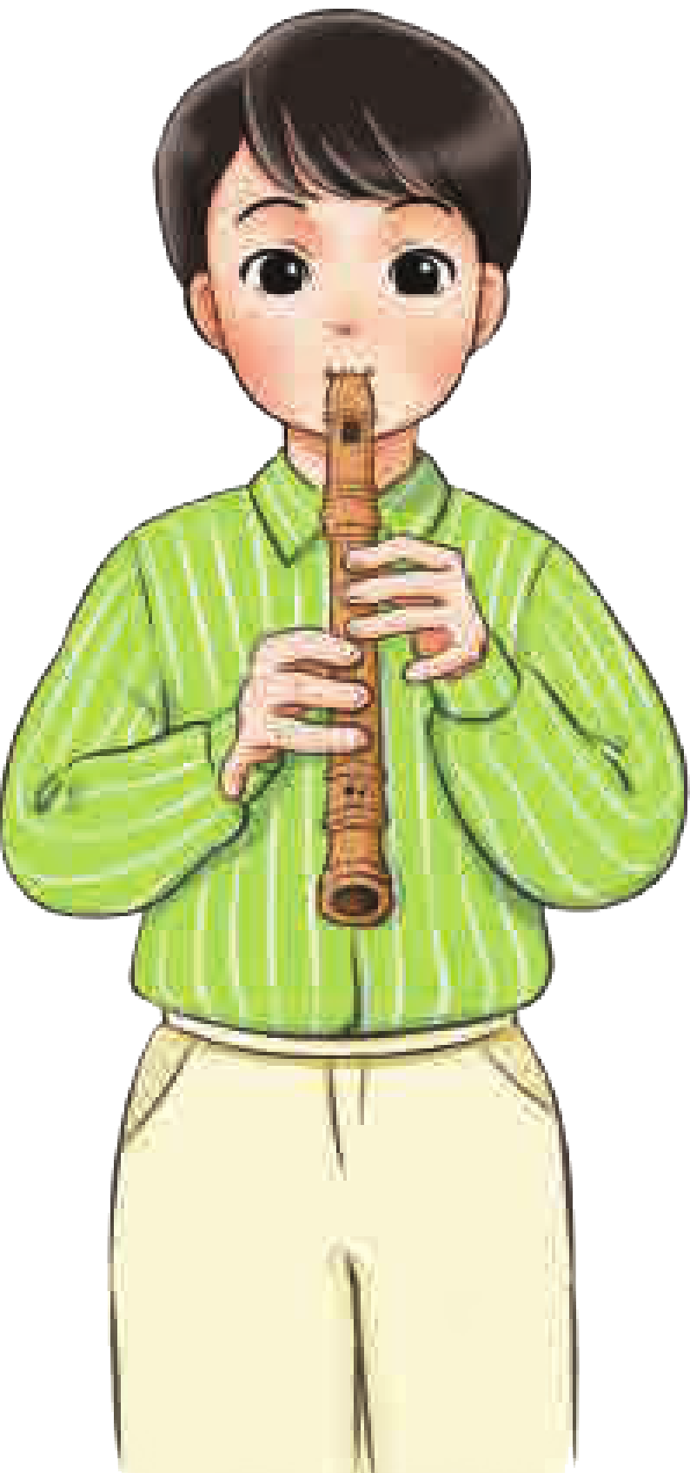
Luyên tập thổi lại nốt si

